Slide 1
Réunion d’avancement du 14/04/2022
Tristan Cornière
Lenny Laffargue
Isabelle Van Leeuwen

Slide 2
Ordre du jour
Rappels des principales fonctionnalités
Etude des options technologiques
Présentation détaillée de notre choix définitif
Première commande
Spécifications détaillées
Début de réflexion sur le partage Soft/FPGA
Point planning

Slide 3
Rappels des principales fonctionnalités
Se déplacer
Acquisition vidéo
Détection d’alertes
Navigation en Autonomie
Contrôle à distance via une IHM
Se situer dans un espace donné
Eviter les obstacles
Accès à distance en directe au flux vidéo
Autonome en énergie
Accès à distance en directe au flux audio
Cahier des charges initial
Fonctionnalités essentielles
Bonus

Slide 4
Etude des options technologiques
Localisation Relative
Deux fonctionnalités déjà existante sur le robot
Précision satisfaisante
Odométrie + IMU
Localisation Absolue
BLE
Prix très élevé
Précision faible pour ce prix
Prix abordable
Précision acceptable
Temps de mise en œuvre très important
La localisation est une fonctionnalité essentielle du robot pour pouvoir fonctionner. Nous en avons besoin rapidement pour développer le reste.
Amers/QR Code (caméra)
Prix très abordable
Précision très satisfaisante
Simple à mettre en place
RFID Passif
Semble être le meilleur compromis

Slide 5
Etude des options technologiques
Evitement d’obstacles
Long à mettre en place, au point de ne pas a voir le temps de lier réellement les parties Soft et FPGA sur d’autres fonctionnalités
Machine Learning…
Camera
L’équipe a très peu envie d’utiliser cette technologie déjà utilisée les années précédentes.
Lidar
Réel défi car non utilisé les années précédentes. Solutions normalement assez précise dans les zones fermées
Achat de nouveaux ultrasons car ceux déjà intégré utilisent un protocole complexe à manipuler.
Nouvelle disposition des ces ultrasons
Utilisation en alternance pour éviter toute interférence
Ultrasons

Slide 6
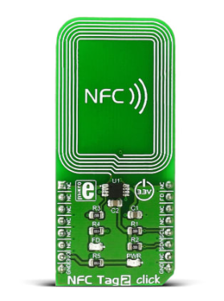
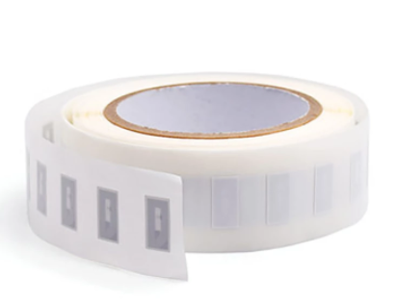
Présentation détaillée de notre choix définitif
NFC/RFID
Solution retenue :
Click NFC tag 2 MickroElectronika
Étiquettes Autocollantes NFC NTAG 213
Avantages :
Tag de la puce la plus répandue et polyvalente
Tag NFC sous forme d’autocollant
Prix abordable

Slide 7
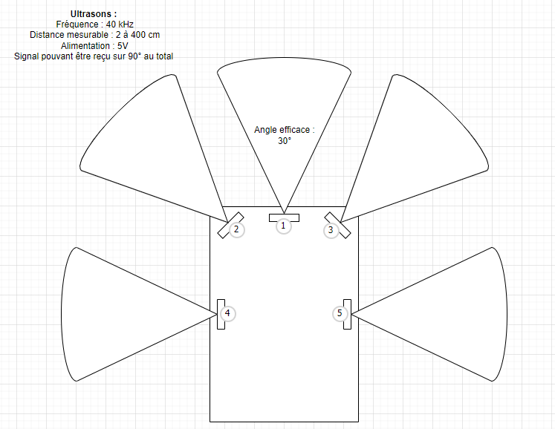
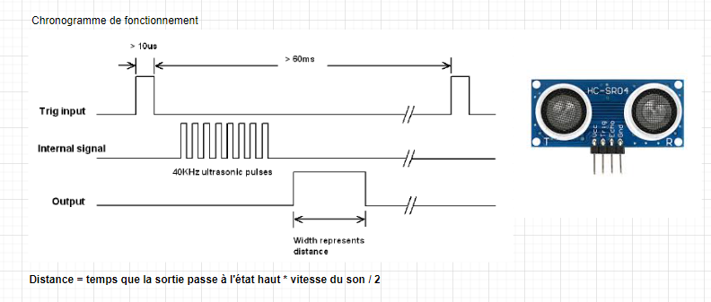
Présentation détaillée de notre choix définitif
Ultrasons

Slide 8
Première commande
 | ref | prix (€) | tva | frais de port | nombre | délai | stock | site
carte | zybo z7-20 | 337,57 | 0 | 0 | 1 | 1 jour ouvrable | 18 | farnell | 337,57 | 507,866667
composant | hc-sr04 = Ultrasons | 3,25 | 0 | 4,5 | 5 | 3 jours ouvrables | 500+ | gotronic | 38,75
 | Click NFC tag 2 MickroElectronika = Lecteur RFID | 11,15 | 0 | 6,5 | 1 | 1 jour ouvrable | 49 | RS | 17,65
 | NFC NTAG 213 (100pcs) = Tags RFID | 20,12 | 1 | 2,16 | 1 | 21-mai |  | aliexpress | 18,9266667
 | pcam 5c = Camera | 41,22 | 0 | 0 | 1 | 1 jour ouvrable | 1 | farnell | 41,22
 | Pmod ESP32: Wireless Communication Module = Module Wifi | 24,6 | 1 | 20 | 0 | immédiat | 67 | mouser | 0
 |  | 40,91 | 1 | 0 | 1 | 1 semaine | 6 | amazone | 34,0916667
autre | Creality 3D Printer Filament PLA 1.75mm 1KG Bobine,Matériaux d'impression 3D en filament- Noir | 23,59 | 1 | 0 | 1 | 1semain | ok | amazone | 19,6583333

Slide 9
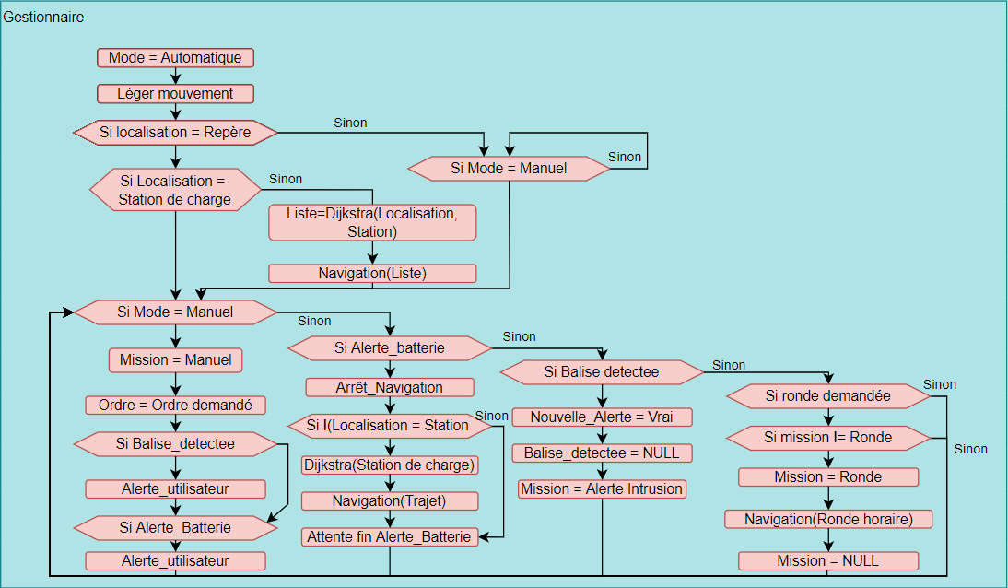
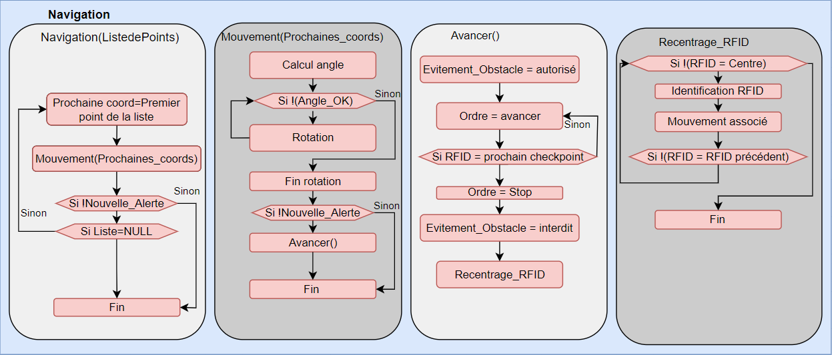
Spécifications détaillées
diagrams.net : https://drive.google.com/file/d/15aW2WQBY53vXxEQ81F0e168d5GsQbctr/view?usp=sharing
Page 1 = Synoptique général
Page 2 = détail des blocs du synoptique
Exemples disponibles en page 2:

Slide 10
Début de réflexion sur le partage Soft/FPGA
FPGA
Gestion Mipi
Traitement Video (dématriçage, VDMA)
Camera
Gestion des impulsions et alternances des ultrasons
Calcul de la distance
Ultrasons
Timer
Pour les rondes périodiques

Slide 11
Point planning
Dates clés:
15/04 (Demain) : Rendu du dossier de spécifications du système
22/04 (Demain) : Architecture du système
Gantt avancé pour les trois parties (PS, PL, HW)

